Slide 1
NHÓM 10
CALCULATOR ON ANDROID STUDIO
Lý Thành Đạt – 17110278
Trần Quang Long – 17110328
Lưu Văn Quận- 17110355
Nguyễn Hoàng Thình - 17110372

Slide 2
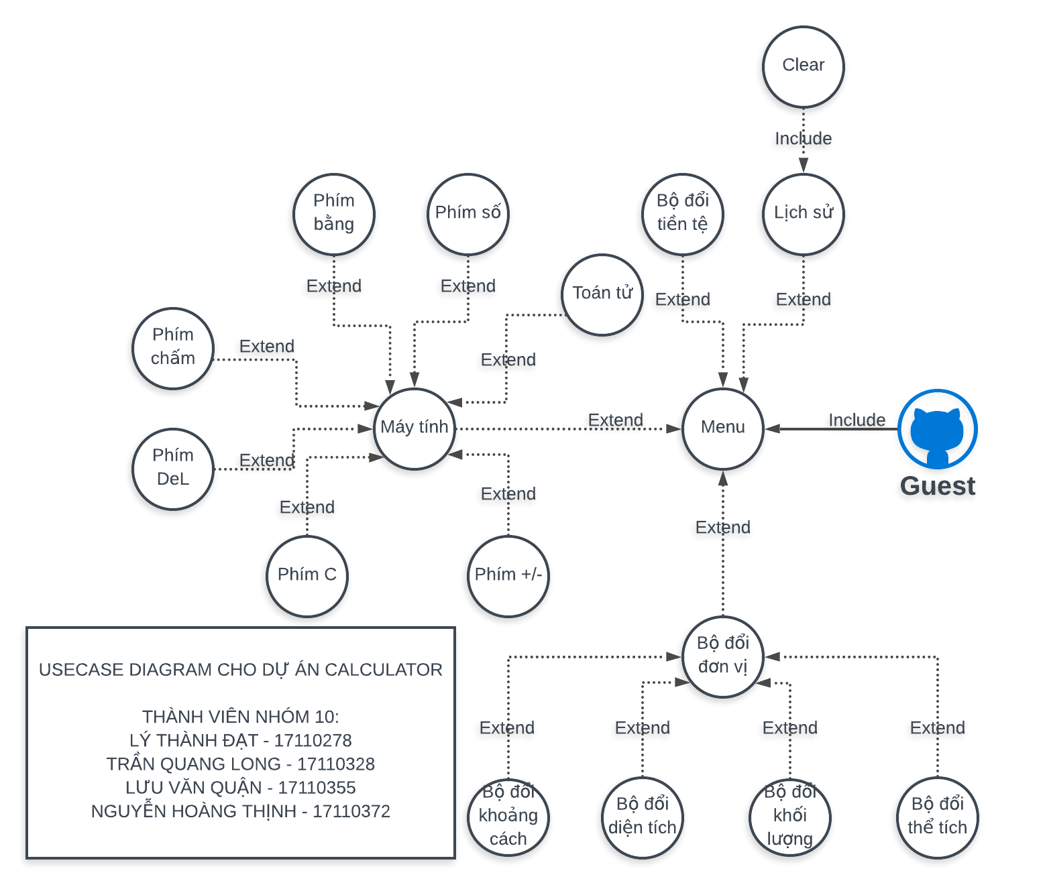

Slide 3
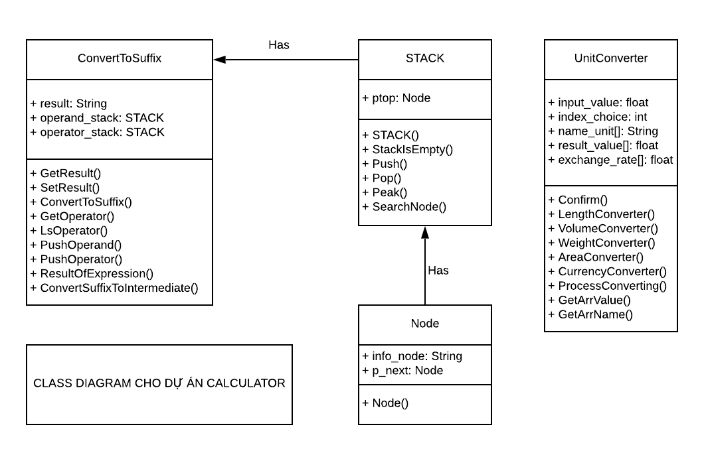

Slide 4
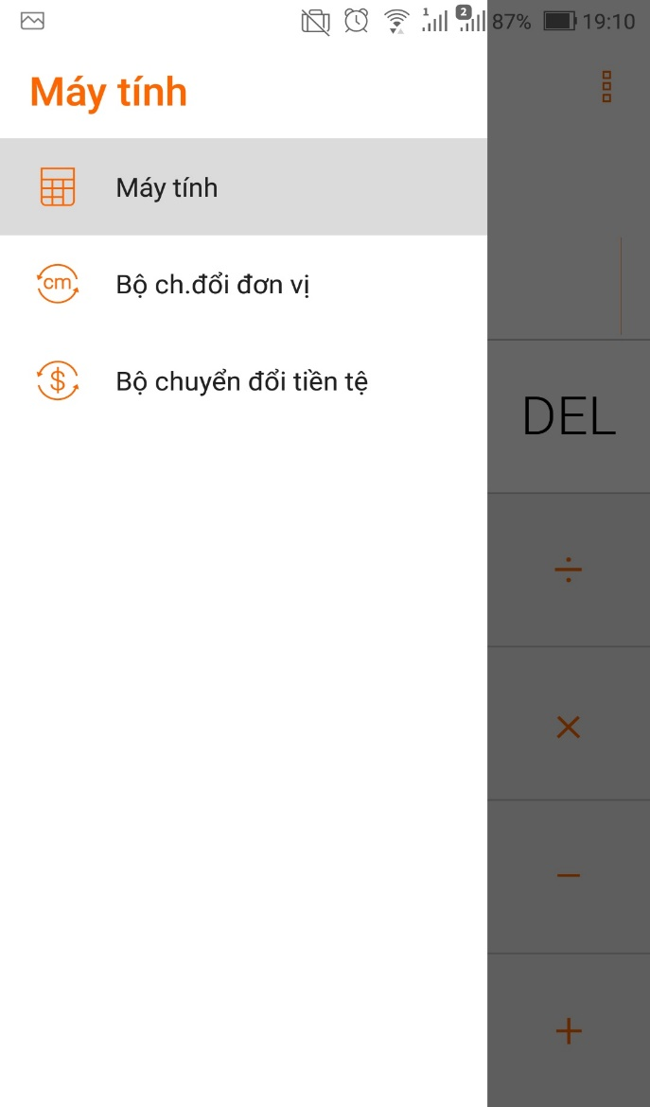
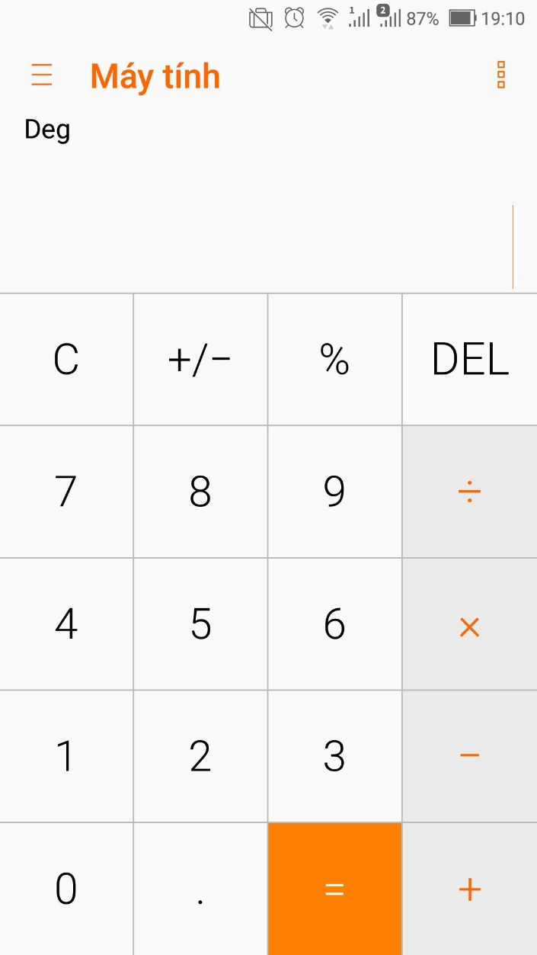
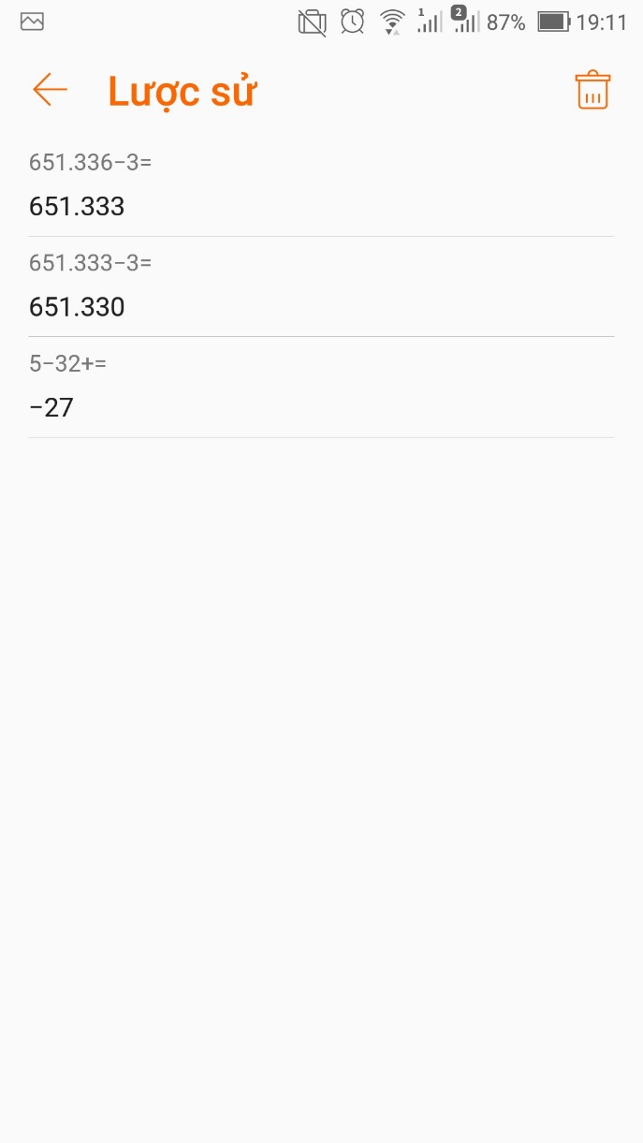

Slide 5
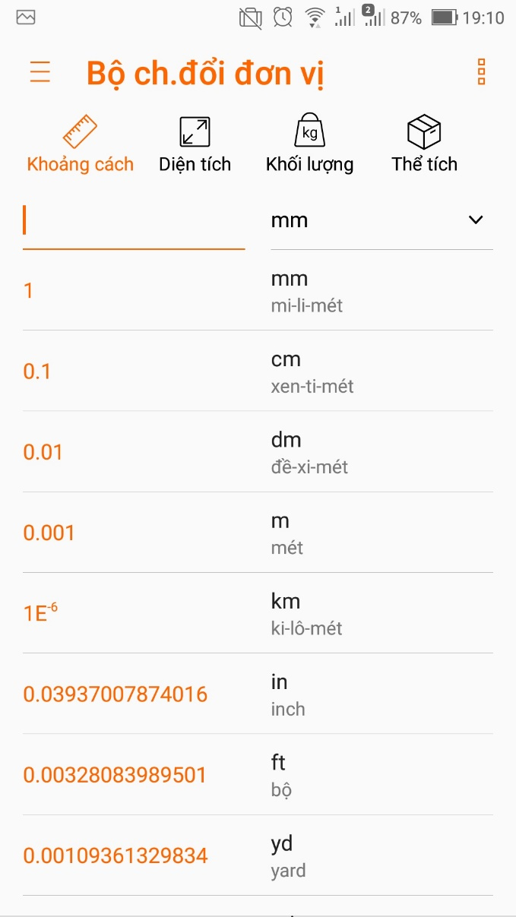
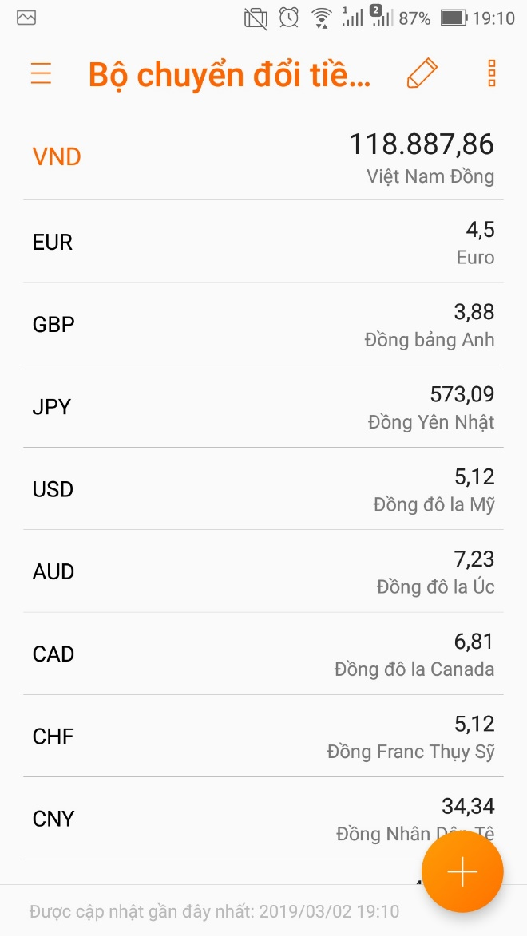

Slide 6
Fragment Calculator
Sử dụng Class Node để chứa nội dụng của các toán hạng và toán tử
Sử dụng class STACK để quản lý và xử lý class Node
Sử dụng class ConvertToSuffix để chuyển biểu thức về dạng hậu tố để thực hiện tính toán
Sau khi có kết quả ta lưu vào class Shared Preprences

Slide 7
Fragment History
Sau khi lưu thông tin tính toán được ở Fragment Calculator, ta tạo 1 layout và adapter để hiển thị danh sách lịch sử theo dạng listview được custom
Nếu muốn xoá lịch sử ta chọn item muốn xoá và chọn nút xoá để xoá đi item tức thông tin cần xoá

Slide 8
Fragment UnitConvertter
Đơn vị mặc định ban đầu là mm và bạn có thể chọn vào spinner để chọn đơn vị gốc cần đồi
Đoạn text được điền vào edittext sẽ được chuyển vào class UnitConverter để sử lý và xuất ra một mảng danh sách các giá trị sau khi quy đổi
Cuối cùng ta dùng các giá trị được xuất ra đó để gán cho các textview đơn vị còn lại

Slide 9
Fragment MoneyConverter
Cơ chế hoạt động của fragment này gần giống với Fragment Unitconverter
Trước tiên ta chọn edittext của đơn vị gốc cần đổi
Sau đó ta nhập giá trị muốn đổi vào edittext đó
Giá trị sẽ được chuyển sang class UnitConvert và xử lý sau đó xuất ra mảng các giá trị sau khi được quy đổi và sẽ gán cho các edittext còn lại

Slide 10
THANKS FOR WATCHING

